Slide 1
Zeit
Komm mit!: 6.1

Slide 2
What time is it?
Wie spät ist es?
Wie viel Uhr ist es?

Slide 3
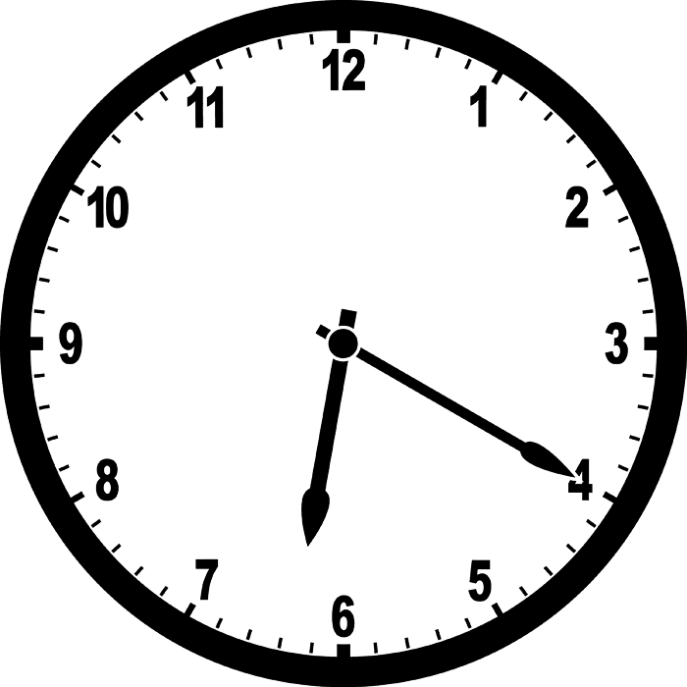
Formal
Es | ist | sechs | Uhr | zwanzig.
 |  | hours |  | minutes

Slide 4
Informal
Wie sagt man die Zeiten auf Deutsch?
Uses time words
vor
nach
halb
Viertel
3:15
7:30
5:10
12:45
8:55

Slide 5
Telling time and talking about when you do things
So sagt man das! (S. 162)

Slide 6
Asking about when you do things…
Um wie viel Uhr _____________ du?
Wann ______________ du?

Slide 7
Wann _______ du ________?
liest, ein Buch
ißt, Mittagessen
schäfst
kaufst, einen Pulli
spielst, Fußball
Antworten
Um halb fünf.
Um zwanzig nach zehn.
Um Viertel nach drei.
Um zwölf vor elf.

